Slide 1
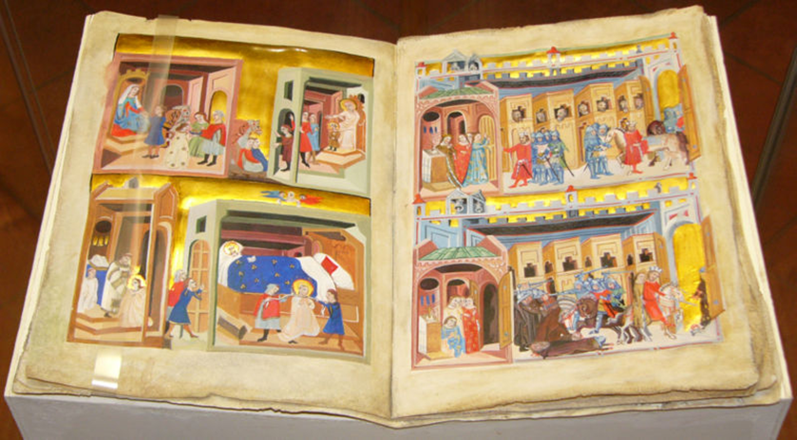
Příchod Slovanů
VY_32_INOVACE_2_DĚJEPIS_5_PŘÍCHOD SLOVANŮ
Dětský domov, Základní škola a Střední škola, Duchcov, příspěvková organizace
Registrační číslo: cz.1.07/1.4.00/21.0559
Mgr. Ladislava Hofmanová

Slide 2
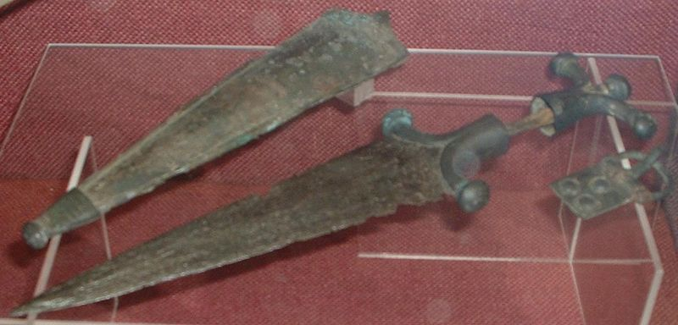
Stěhování
Lidé se často stěhovali z místa na místo.
Když políčka přestala dávat úrodu, stěhovali se.
Opakování…
Který národ přišel na naše území jako první?
Keltové – kmen Bójů
Keltské dýky

Slide 3
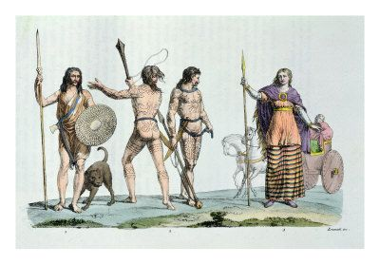
Bohemia
Víš odkud pochází tento název?
Ze starověkého jména Boiohaemum = ZEMĚ BÓJŮ
Kelty vytlačili Germáni.
Mezitím přicházelo v postupných vlnách od východu
nové obyvatelstvo. Přicházeli v menších skupinkách
a usazovali se podél řek,
pásli svá stáda a obdělávali pole.

Slide 4
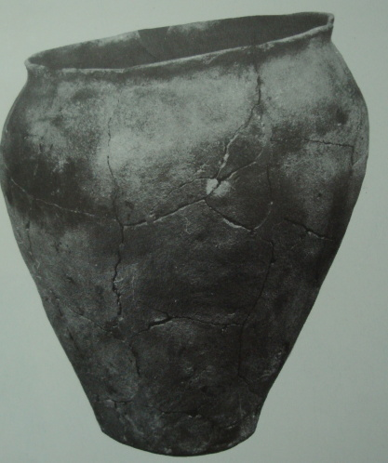
Slované
Přišli do naší země na začátku 6. století.
Vyráběli svéráznou keramiku, které se říká?
pražský typ

Slide 5
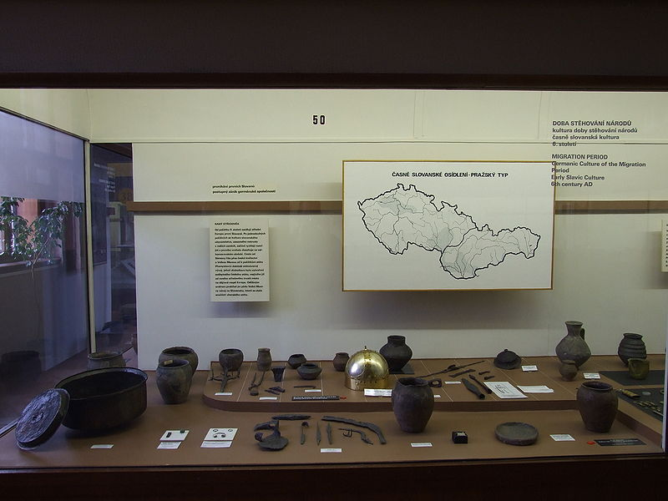
Nádoby pražského typu
Byli štíhlé nebo vejčité, bezuché s nízkým hrdlem a největší šířkou v horní třetině výšky.
V hrobech starých Slovanů sloužily jako popelnice.

Slide 6
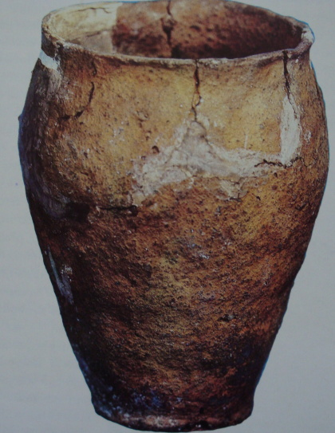
Příchod Slovanů
Příchodem Slovanů končí pravěk a začíná historické období středověk.
Chovali domácí zvířata, lovili ryby.
Dokázali tkát látky.
Obydlí si stavěli ze dřeva,
proutí a rákosu.
Nářadí měli převážně ze dřeva.

Slide 7
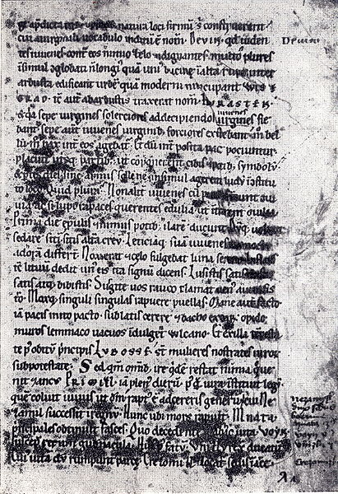
Slované
Obydlí si stavěli ze dřeva, proutí a rákosu.
Nářadí měli převážně ze dřeva.
Společným jazykem slovanských kmenů byla pravděpodobně praslovanština.
Kosmova kronika

Slide 8

Slované
V době, kdy se v Čechách a na Moravě usadili Slované, přihnal se na koních z Asie kočovný kmen Avarů.
Kronikáři vyprávějí, že Slovany proti Avarům sjednotil kupec Sámo.
Dalimilova kronika

Slide 9
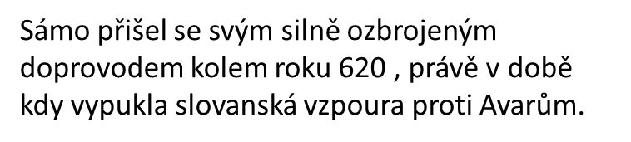
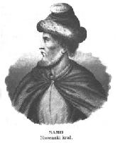
Sámova říše
Sámo ve vítězném boji údajně prokázal takovou statečnost a velitelskou dovednost, že byl zvolen za „krále“.
„král“ mělo však spíše význam „náčelník náčelníků“
Historie podle archeologů
KUPEC SÁMO

Slide 10
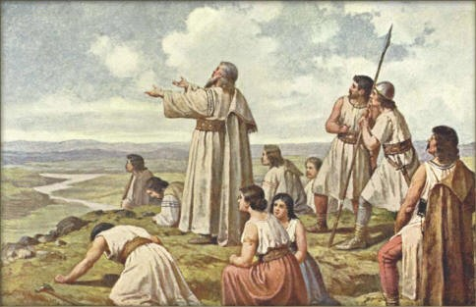
Praotec Čech
Podle starých pověstí na naše území přivedl Slovany praotec Čech.
Jejich cílem se stala hora Říp.
Rozhlédl se kolem a prohlásil. Tady zůstaneme, to je země, kterou jsme hledali.
Oplývá mlékem a strdím
Strdí - Staročeský výraz pro
včelí plást
naplněný medem

Slide 11
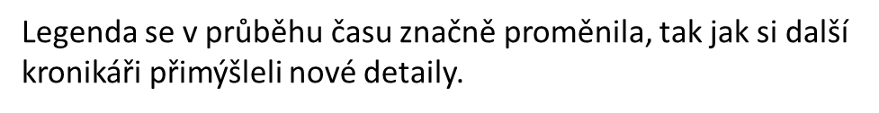
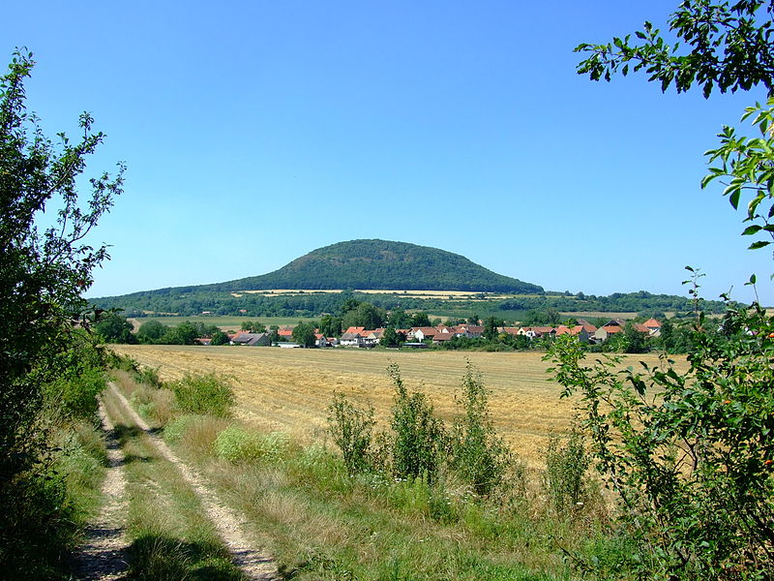
Praotec Čech
Podle praotce pojmenovali i zemi
Jaká hora je na obrázku?
Říp
Kosmova kronika X Dalimilova kronika

Slide 12
Opakování
Jak se nazývá staročeský výraz pro včelí plást naplněný medem?
Strdí
Kardí
Hrdí
Správná odpověď

Slide 13
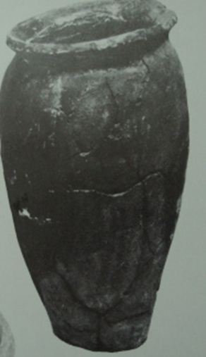
Opakování
Jak nazýváme svéráznou keramiku vyráběnou Slovany?
Nádoby pražského stylu

Slide 14
Opakování
Jak se jmenuje kniha zobrazena na obrázku
a o čem vypráví?
Dalimilova kronika

Slide 15
Zdroje
http://cs.wikipedia.org/wiki/Soubor:Ctin%C4%9Bves,_%C5%98%C3%ADp_a_obec.jpg
Dostupné pod licencí: Wikimedia Commons:
Autor: Aktron
http://cs.wikipedia.org/wiki/Soubor:Josef_Mathauser_-_Praotec_%C4%8Cech_na_ho%C5%99e_%C5%98%C3%ADp.jpg
http://cs.wikipedia.org/wiki/Soubor:Celtic_dagger,_scabbard_and_buckle.JPG
http://oko.yin.cz/8/keltove/
http://cs.wikipedia.org/wiki/Soubor:Dalimilova_kronika_parizsky_fragment.jpg
Dostupné pod licencí: Wikimedia Commons:
Autor: Michal Maňas
http://cs.wikipedia.org/wiki/Soubor:Samo1.jpg
http://cs.wikipedia.org/wiki/Soubor:Cosmas-Chronica_Boemorum.jpg
http://envis.praha-mesto.cz/rocenky/neziva/foto/31-3.jpg
http://cs.wikipedia.org/wiki/%C4%8Casn%C4%9B_slovansk%C3%A9_obdob%C3%AD
Dostupné pod licencí: Wikimedia Commons:
Autor: Kozuch
http://milasko.blog.cz/1007/pocatky-slovanu-2-vyvoj-od-konce-doby-bronzove-do-stehovani-narodu

